Slide 1

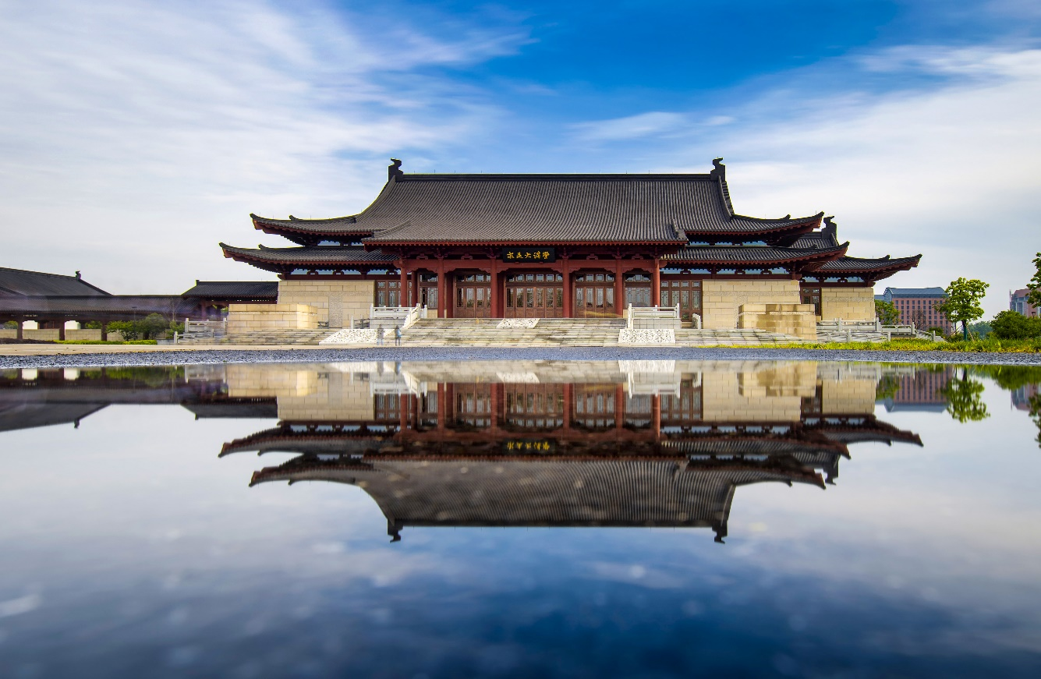



SRTP Proposal
基于虚幻引擎
实现动态光照仿真的城市数字孪生
主讲人： 胡宸恺
组员： 周小童 屠思源

Slide 2




CONTENTS
项目背景
研究方案
预期成果
创新之处

Slide 3


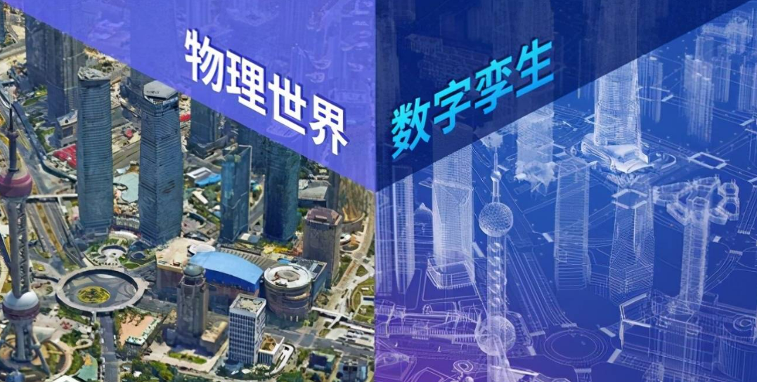

项目背景
研究方案
预期成果
创新之处
「数字孪生」
普通的三维重建： 针对静态场景
孪生：结合模型和算法来创建一个与之对应的数字模型，可以模拟和预测物体在不同环境和条件下的物理反馈或者数值响应，实现现实物体的真实映射。
What？
「数字孪生城市」
即在网络世界里建设与现实世界相匹配对应的“孪生城市”，实现城市全要素的数字化和虚拟化以及城市状态的实时化和可视化。

Slide 4
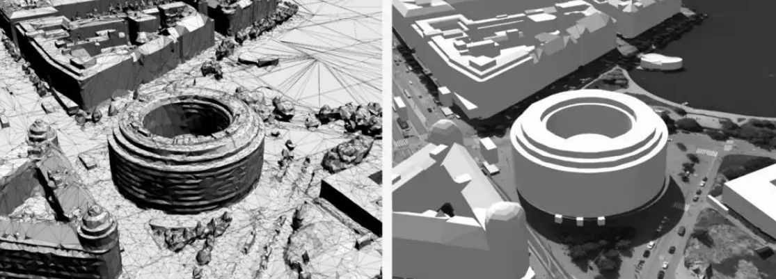
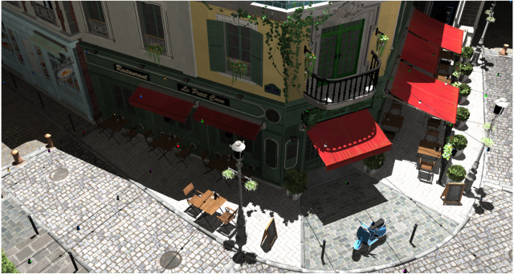
项目背景
研究方案
预期成果
创新之处
1.[物理→数字] 精准映射
(BIM,GIS等）宏观规划、动态监测
2.[数字] 深度洞察&交互
微观建设、运营管理
（拥堵统计、能耗调查、维修检索 设计布局推演、预设计+再反馈）
立项灵感&实际价值
3.城市的光环境建设
存在亟待解决的问题，如光照不足、光污染等。孪生城市的高质量动态光照仿真将为规划决策提供可靠的参考

Slide 5
CONTENT
研究方案
项目背景
预期成果
创新之处

Slide 6
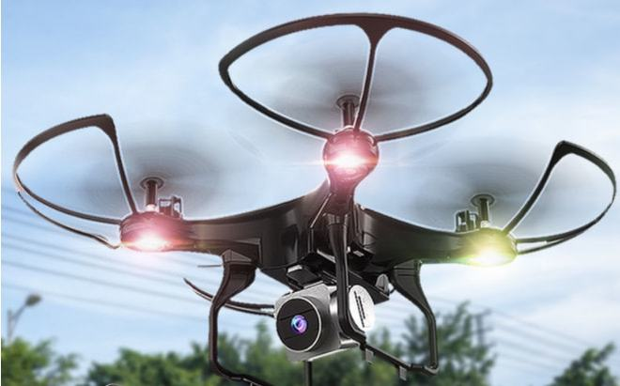
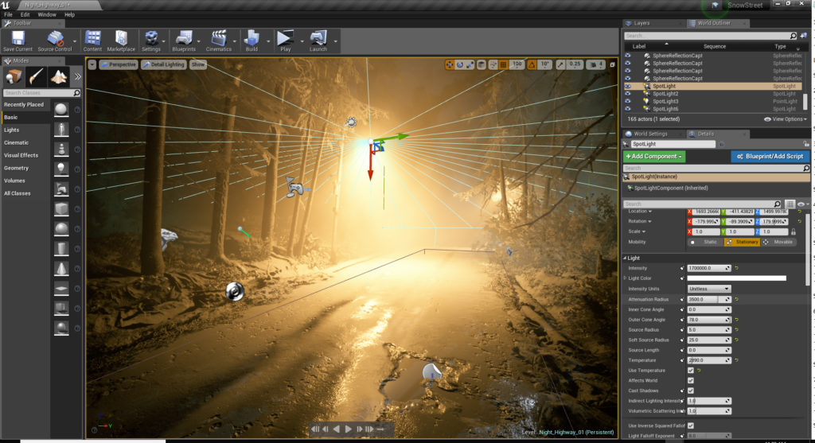

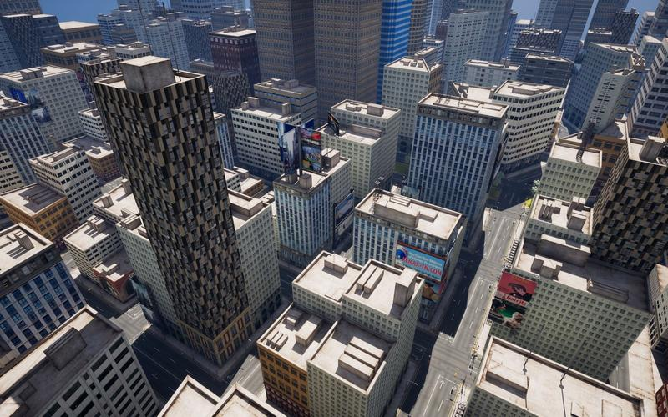
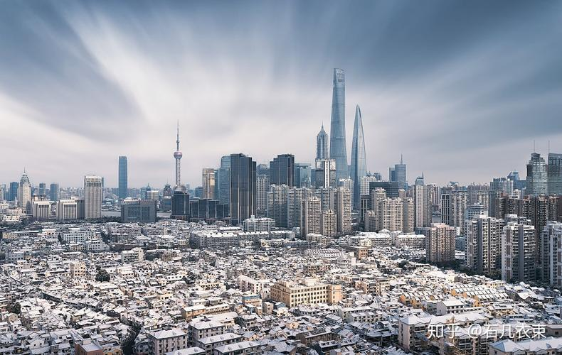
项目背景
研究方案
预期成果
各类活动
1、拍摄视频，做本征图像处理 去除原有光影纹理
2、重建三维模型 导入UE，光照模拟
研究方案
3、交互系统设计开发，处理流程的封装
4、调试与迭代优化

Slide 7
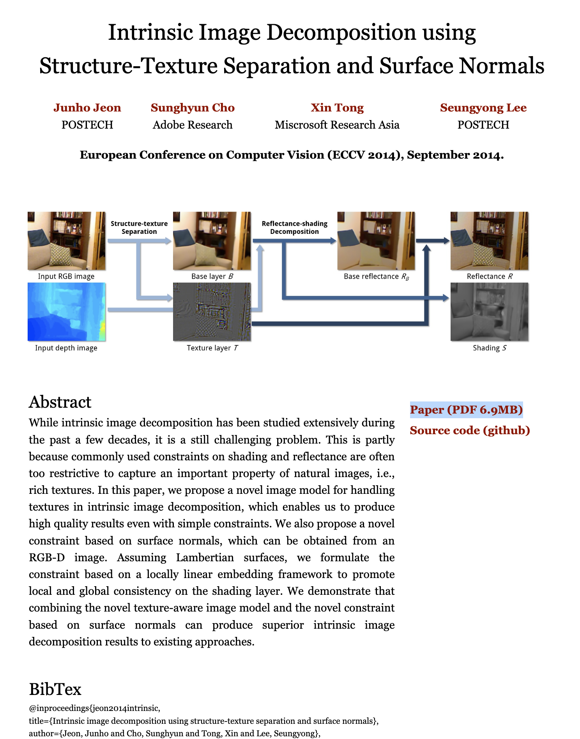
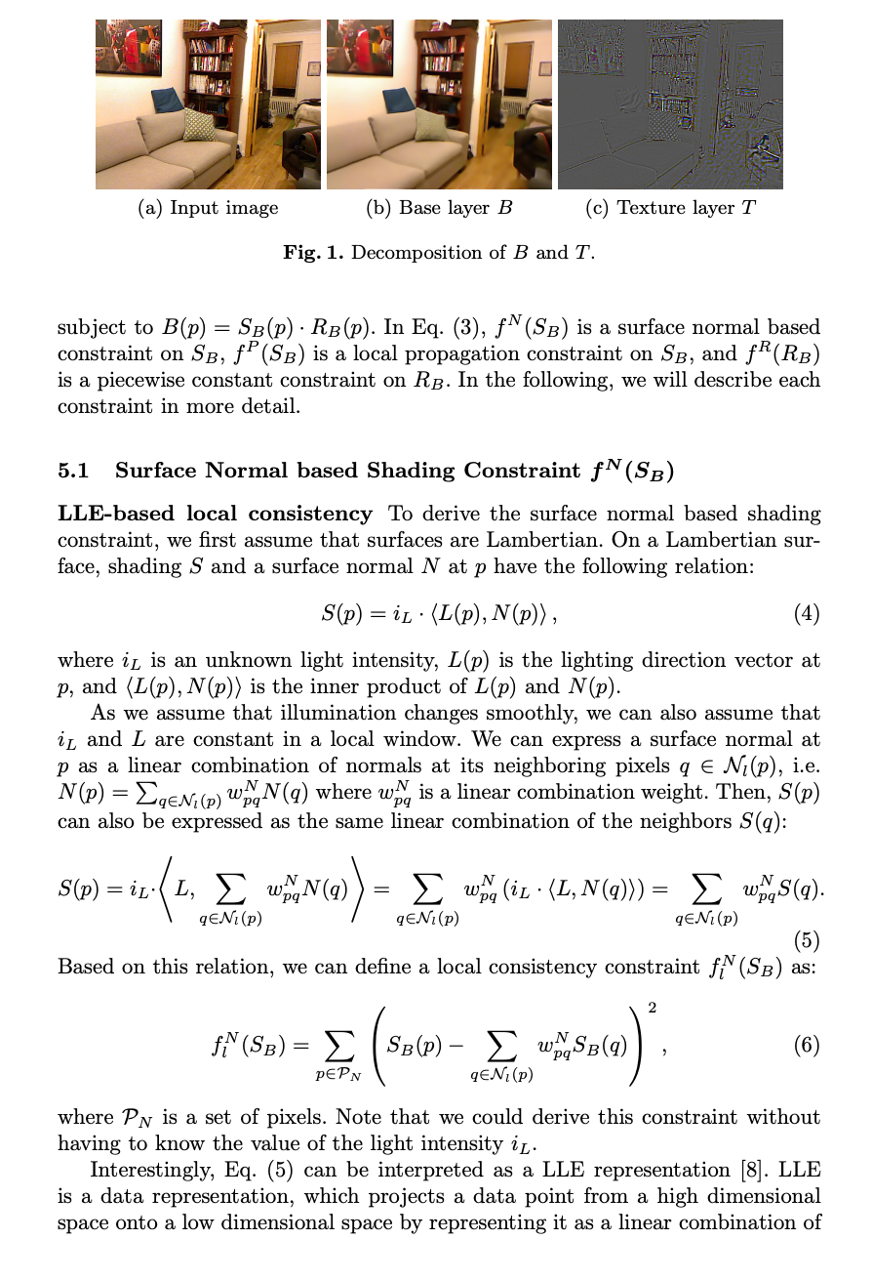
项目背景
研究方案
预期成果
创新之处
Assuming Lambertian surfaces, we formulate the constraint based on a locally linear embedding framework to promote local and global consistency on the shading layer.
1
在假设Lambertian曲面之下，基于局部线性嵌入框架构建表面法线约束，可以“促进阴影层处理上全局一致性”。
Based on this technology we expect to remove the shade texture from image inputs.
Intrinsic Image Decompostion
ECCV 2014 paper

Slide 8
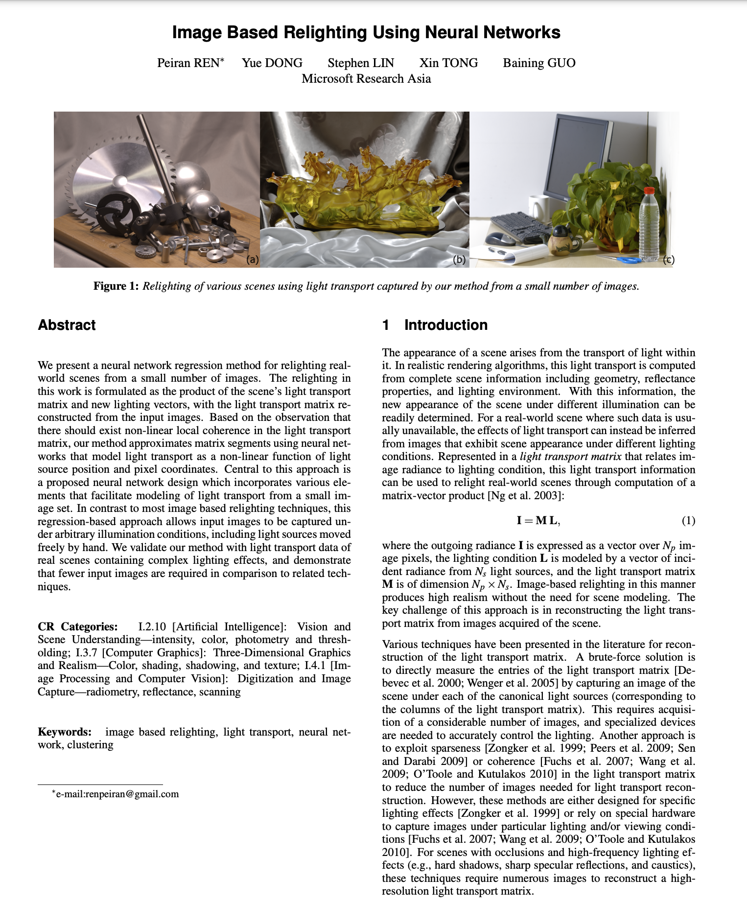
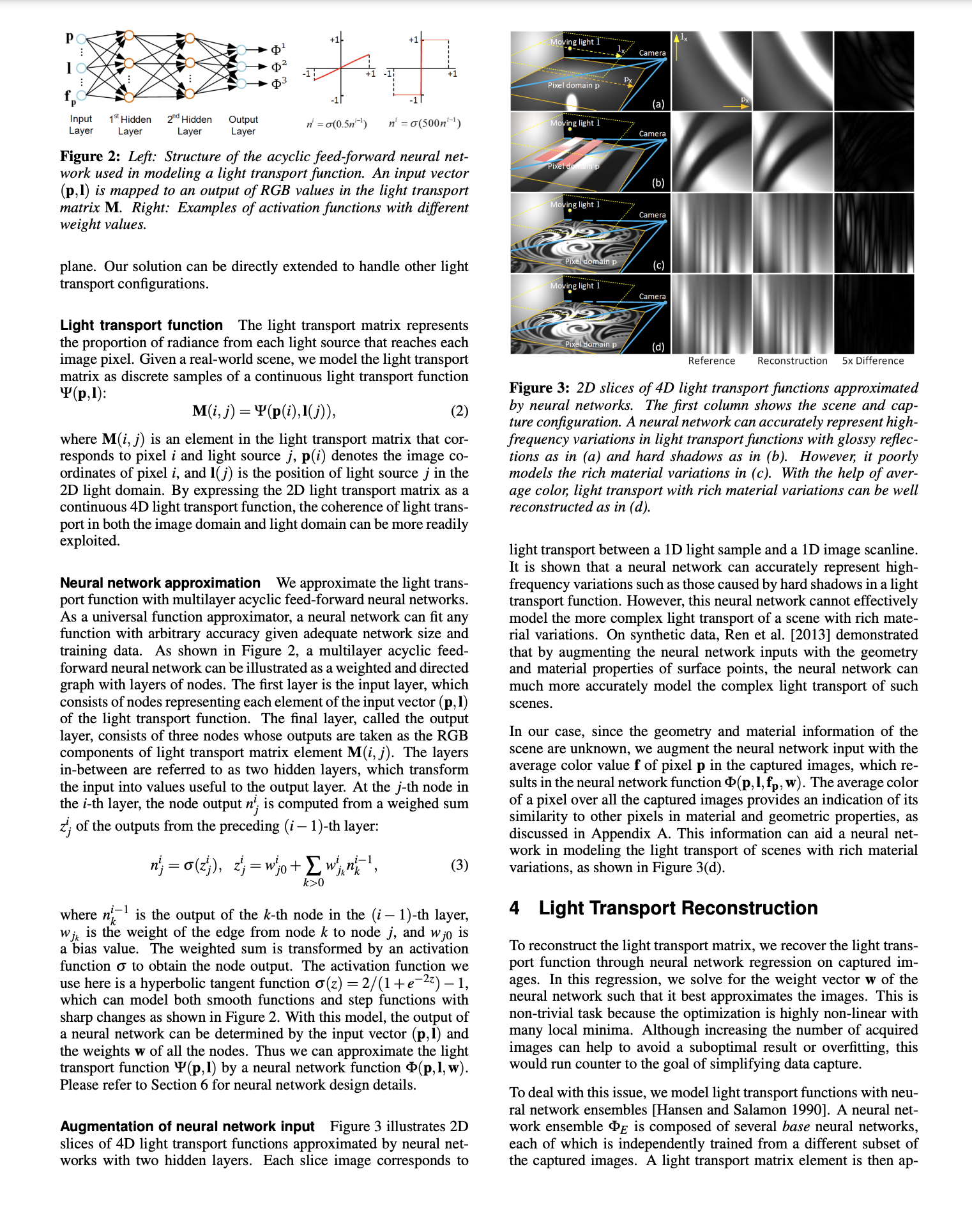
项目背景
研究方案
预期成果
创新之处
Capture a set of images of different lighting conditions, and then use those images to create a 3D model of the scene.
Simulate different lighting conditions and generate new images that look like they were captured under those conditions.
2
Image-based Relighting
在已有图像上提取出光照相关参数(如光源 物体材质)，基于此模拟新的光照条件，最终生成该条件下新的图像。
This is a potential technique that we might apply to construct the digital twin city.
SIGGRAPH 2015 paper

Slide 9
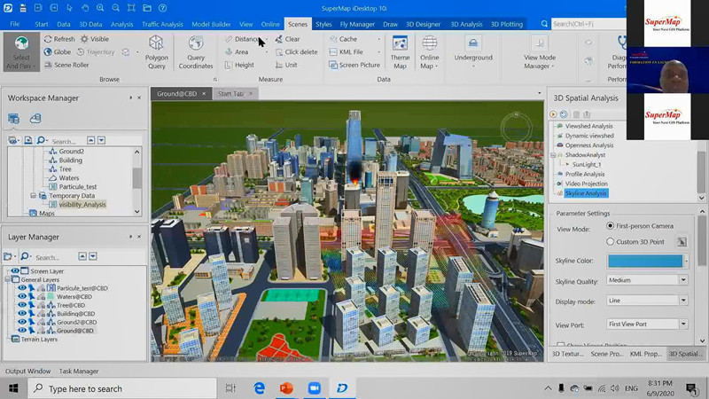
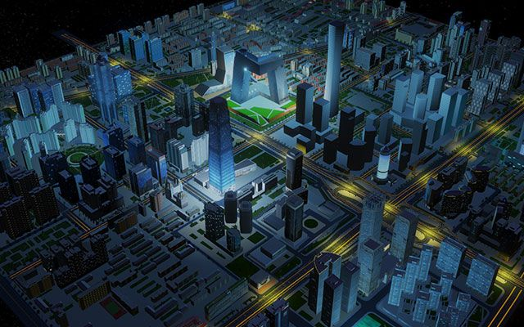
项目背景
研究方案
预期成果
创新之处
3
SuperMap GIS
二三维一体化
数据转换与投影
多空间参考系统支持
广泛用于城市规划治理

Slide 10

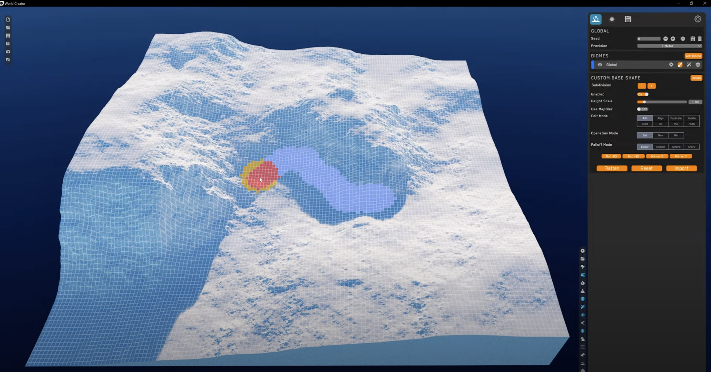
项目背景
研究方案
预期成果
创新之处
4
World Creator
纹理高度细致
超大规模地理数据
图像自适渲染

Slide 11
CONTENT
预期成果
项目背景
研究方案
创新之处

Slide 12
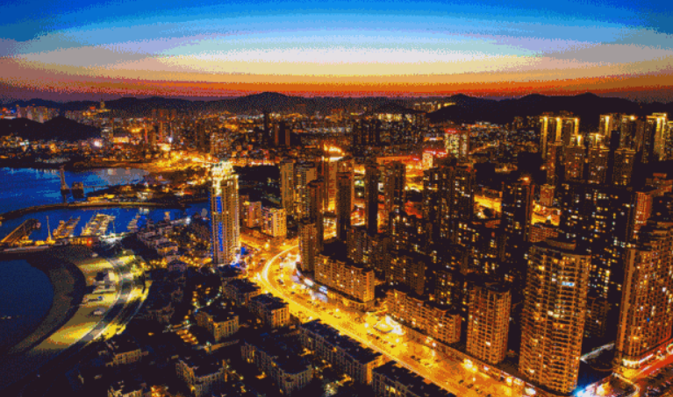
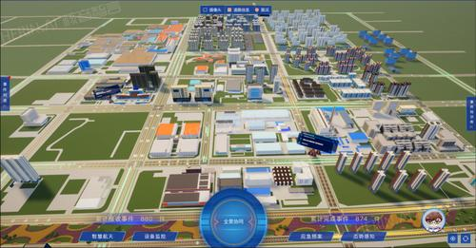

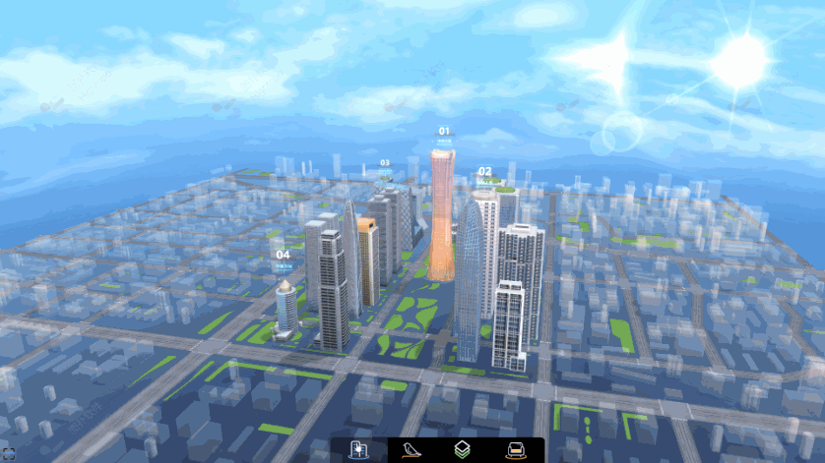

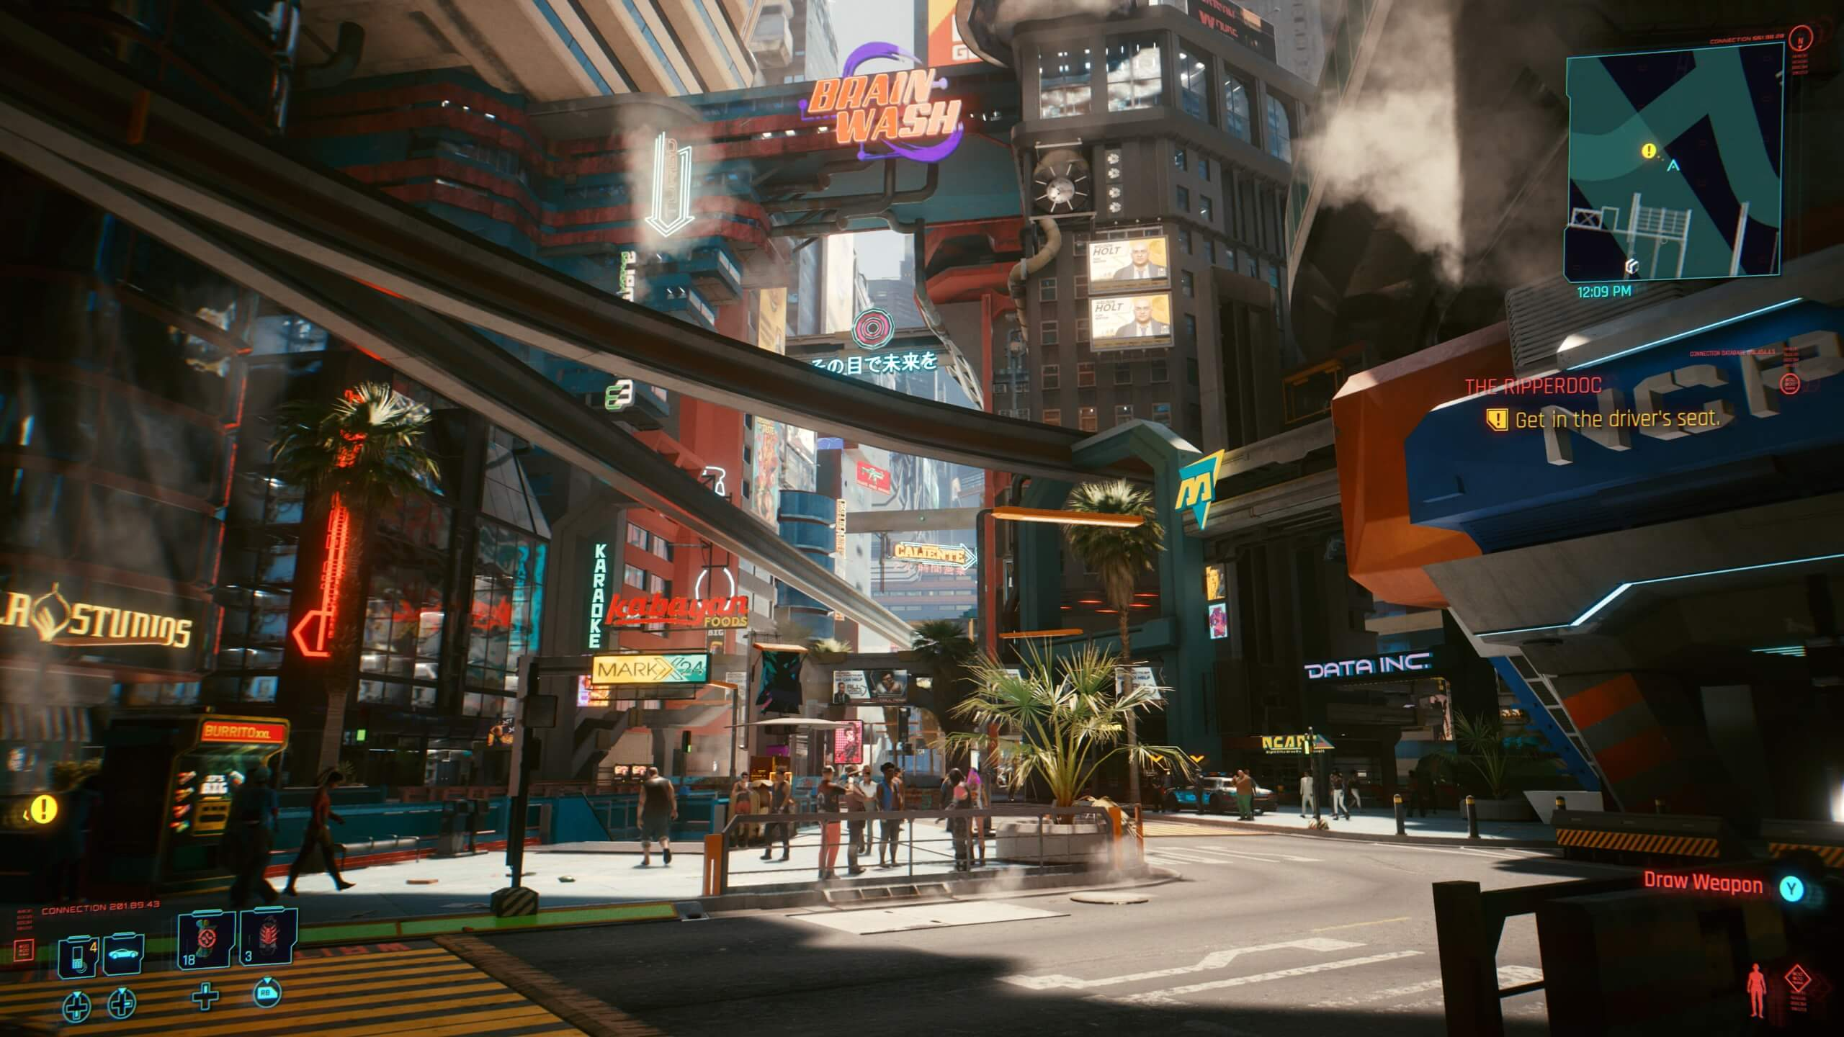
学院概况
研究方案
预期成果
创新之处
真实城市地理采样
动态光照仿真的可交互世界
Notes:
城市三维建模->捕捉明暗信息->动态渲染分析->光影数字孪生

Slide 13
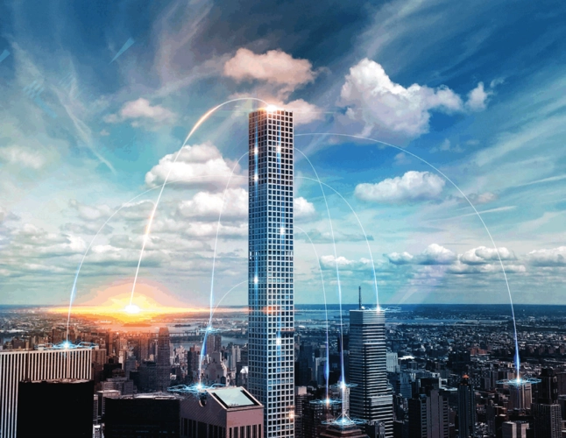
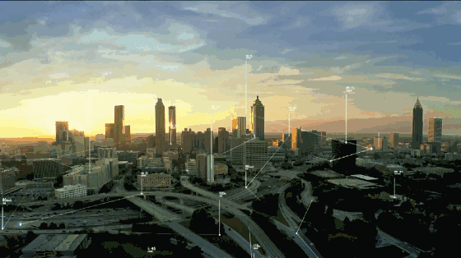
项目背景
研究方案
预期成果
创新之处
1. 功能实现： 在构建城市孪生三维可视化模型后，进行光照渲染，模拟不同天气、人为灯光影响下的城市景象。
2. 产品封装：
研制成一款虚拟现实城市探索软件，使用户通过简单的视频输入后即可在虚拟世界中自由探索孪生城市环境，并体验到接近真实的光照效果。
3. 初步推广应用：
有望为城市规划、建筑设计、城市光环境治理等领 域提供可靠参考。
数字冰雹-城市渲染效果-动态天气变化 demo

Slide 14
CONTENT
创新之处
项目背景
研究方案
预期成果

Slide 15

项目背景
研究方案
预期成果
创新之处
Massive Urban Geographical data processing
大规模城市地理场景数据处理
Image Based Relighting
基于图像的重光照技术
创新之处
Novelty
Intrinsic Image Recomposition
本征图像分解

Slide 16

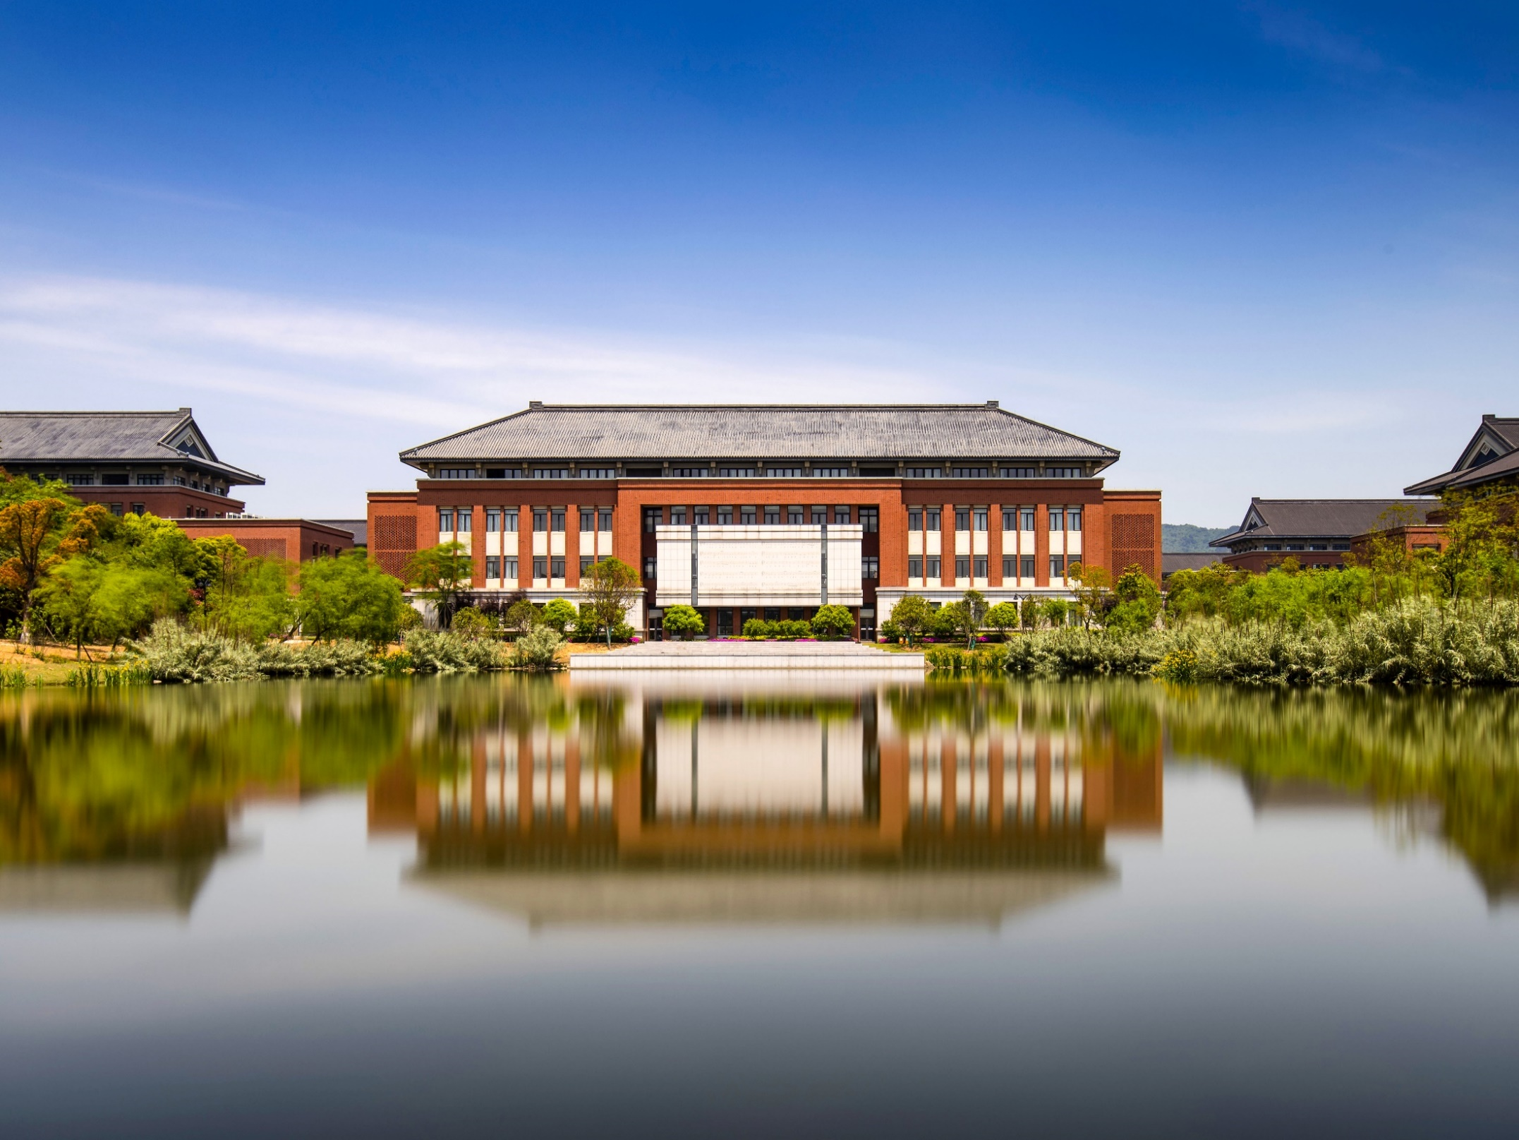
感谢观看 欢迎批评指正
勤 学 / 修 德 / 明 辨 / 笃 实

